Slide 1
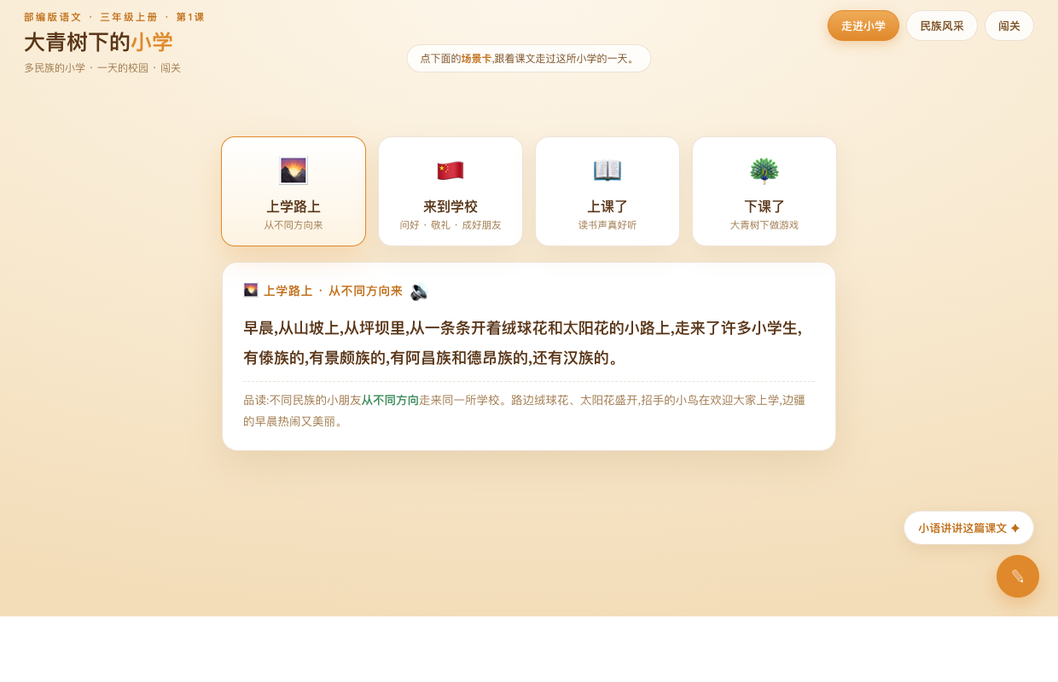
部编版语文 · 三年级上册 · 第1课
大青树下的小学
多民族的小学 · 一天的校园 · 各民族都是好朋友
▶ 打开课堂台

Slide 2
Lead-in · 导入
你的学校是什么样的?
看一看
有这样一所小学,<b>不同民族</b>的小朋友从不同方向走来,在同一间教室里学习。
今天读
《大青树下的小学》——我国<b>西南边疆</b>一所多民族小学一天的学习生活。
怎么学
<b>走进小学看场景 → 品读好句 → 认识民族 → 闯关</b>,读懂内容、体会情感。
大青树下的小学 · 部编版语文三年级上册 第1课
P.2

Slide 3
Order · 课文顺序
一天的校园:走过四个场景
🌄 上学路上
🇨🇳 来到学校
从山坡上、坪坝里、开着绒球花的小路上,不同民族的小朋友走来。
向老师问好,向国旗敬礼;不同民族的小朋友都成了好朋友。
📖 上课了
🦚 下课了
在同一间教室一起读课文,声音真好听;窗外十分安静。
在大青树下跳孔雀舞、摔跤、做游戏,小鸟松鼠都来看热闹。
大青树下的小学 · 部编版语文三年级上册 第1课
P.3

Slide 4
演示 · 走进小学
点场景卡,读课文好句
点场景
走进小学
点上学路上/来到学校/上课/下课四张卡。
读好句
显示该场景课文好句并朗读(放慢语速)。
看品读
配“品读”点拨,理清顺序、体会写法。
▶ 课堂台 · 走进小学
大青树下的小学 · 部编版语文三年级上册 第1课
P.4

Slide 5
How · 写法
“窗外十分安静……”怎么写的?
这时候,窗外十分安静,树枝不摇了,鸟儿不叫了,蝴蝶停在花朵上,好像都在听同学们读课文。
写的是什么?
好在哪里?
写树枝、鸟儿、蝴蝶都安静下来,好像都在“听”。
用环境侧面烘托——侧面写出读书声好听、同学们读得入神。
大青树下的小学 · 部编版语文三年级上册 第1课
P.5

Slide 6
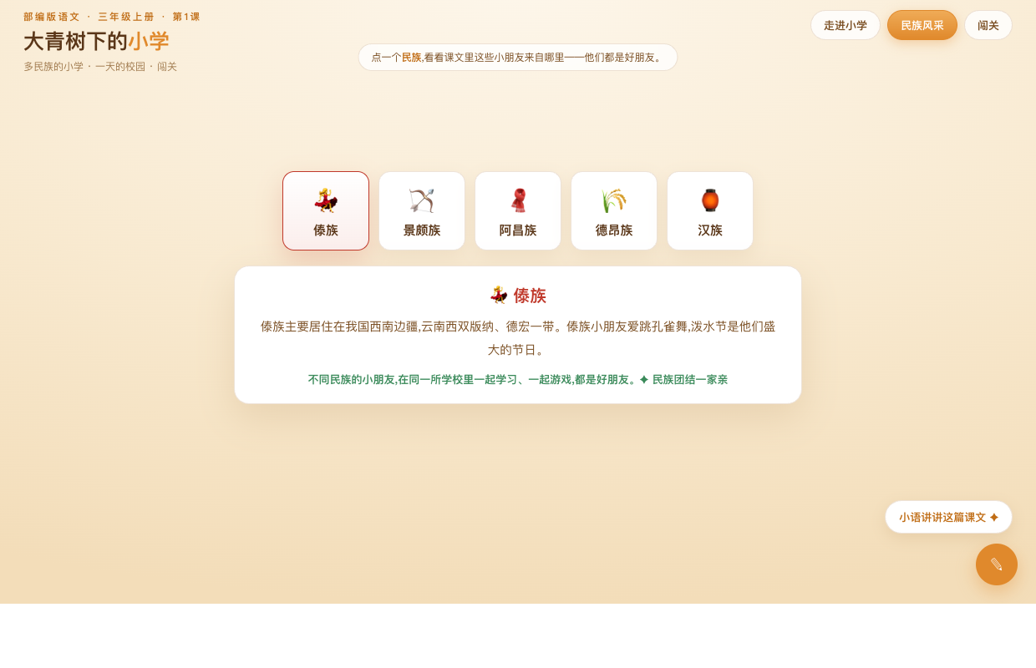
演示 · 民族风采
认识课文里的民族
点民族
民族风采
点傣族/景颇族/阿昌族/德昂族/汉族。
看介绍
了解民族特点(主要居住在西南地区)。
悟团结
不同民族在同一所学校,都是好朋友。
▶ 课堂台 · 民族风采
大青树下的小学 · 部编版语文三年级上册 第1课
P.6

Slide 7
Summary · 板书
1 大青树下的小学
上学路上 → 来到学校 → 上课 → 下课 (一天的校园)
傣族 · 景颇族 · 阿昌族 · 德昂族 · 汉族 —— 都是好朋友
窗外十分安静……(环境侧面烘托:读书声好听、读得入神)
情感:民族团结友爱 · 对学校的喜爱与自豪
▶ 课堂台 · 闯关检测
大青树下的小学 · 部编版语文三年级上册 第1课
P.7

Slide 8
Homework · 作业
读一读,写一写
必做
有感情地朗读课文,背诵喜欢的部分;抄写绒球花、凤尾竹、孔雀舞、铜钟等词语。
实践
用几句话写一写你的学校或班级的课间活动,试着写出热闹或安静的样子。
挑战
查一查傣族、景颇族等民族住在我国哪里、有什么特色,下节课向同学介绍。
大青树下的小学 · 部编版语文三年级上册 第1课
P.8

Slide 9
都是好朋友
不同民族 · 同一所学校 · 民族团结一家亲
大青树下的小学 · 部编版语文三年级上册 第1课
P.9

